Slide 1
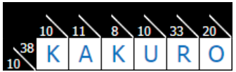
Présentation du projet en prolog
Kakuro, un autre puzzle originaire du Japon après Sudoku,
est une version mathématique du jeu de mots utilisé
somme des nombres au lieu de mots. Le but de Kakuro
est de remplir les carrés blancs avec des chiffres pour chacun
vers le bas et plus "de" ont une somme donnée. Aucun chiffre possible
utilisé plus d'une fois dans chaque "mot".
Viet NGUYEN 20006303

Slide 2
Règle du jeu:
- Chaque cellule peut contenir des nombres de 1 à 9.
- Les indices dans les cellules noires indiquent la somme des nombres à côté de cet indice. (à droite ou en bas).
- Les nombres dans les cellules blanches consécutives doivent être uniques.
Il s'agit d'un jeu sans victoire ni perte, uniquement des puzzles à des fins de divertissement. Je veux donc l'afficher sur le formulaire du prolog si le puzzle est complet, il doit afficher «true», et vice versa, «false».
Il est similaire au Sudoku (chaque numéro ne peut être utilisé qu'une seule fois dans une colonne ou une ligne) mais avec la torsion supplémentaire de la somme des nombres.
En général, le joueur a juste besoin de remplir les valeurs (de 1 à 9) dans le tableau, s'il est correct, il va retourne «vrai», et si ce n'est pas vrai, alors «faux».
Viet NGUYEN 20006303

Slide 3
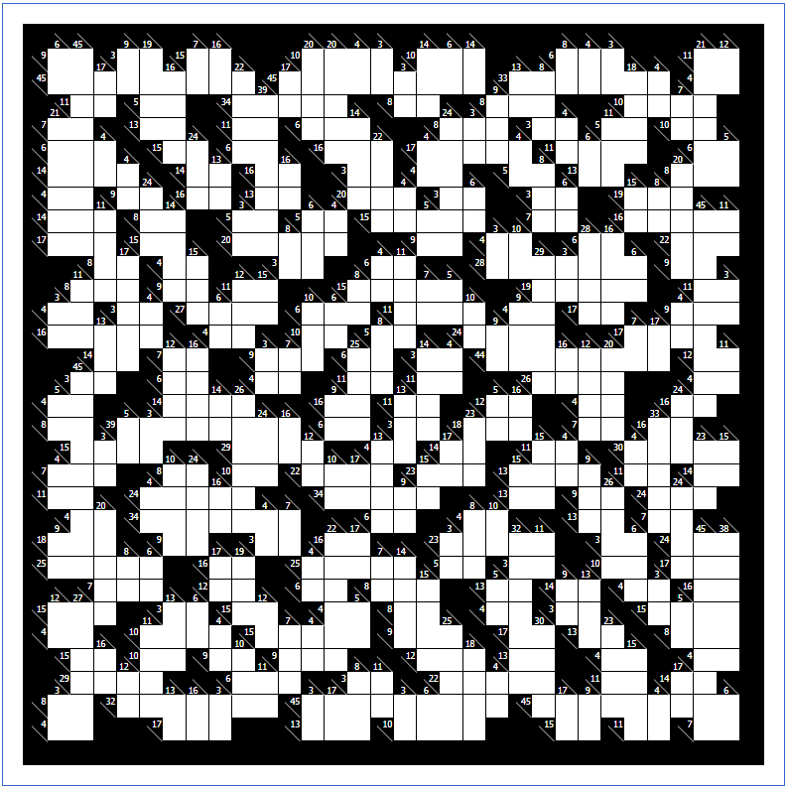
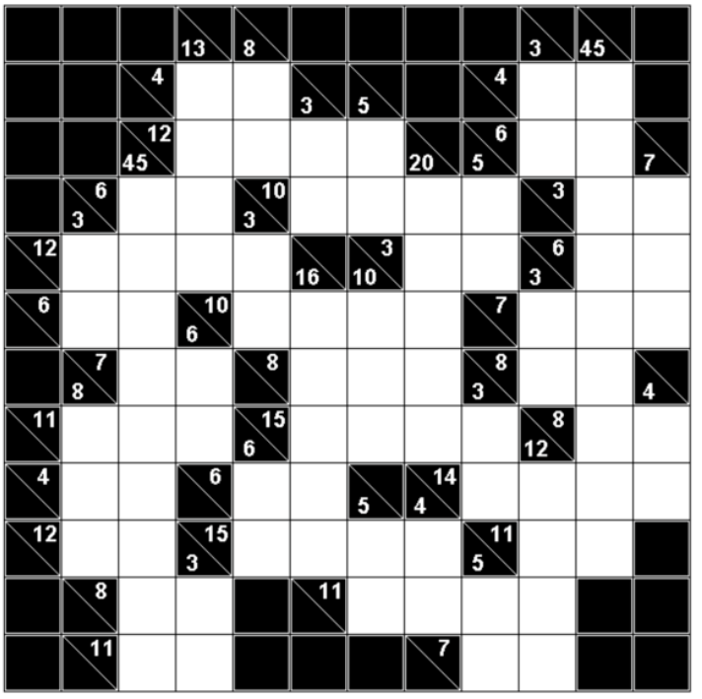
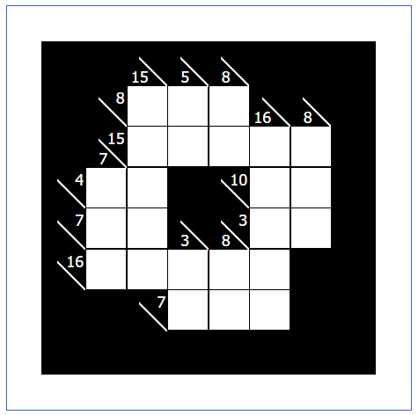
Jeu:
Pendant le jeu, j'ai réalisé de nombreux bugs et problèmes courants de Kakuro. Le fait que ses règles soient si simples et directes ne signifie pas qu'il est facile de jouer. Sa difficulté sera directement proportionnelle au nombre de cellules le long de ses lignes horizontales, ou à la valeur totale des lignes verticales, plus la ligne horizontale est grande, plus il est compliqué de calculer et de remplir, ...Par exemple:
>
>
facile
difficile
Cependant, il est toujours possible d'utiliser le même formulaire que la version 6x6, la seule différence est que vous devez ajouter plusieurs valeurs, lignes et colonnes dans le formulaire du jeu.
Très difficile
Viet NGUYEN 20006303

Slide 4
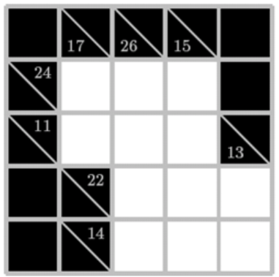
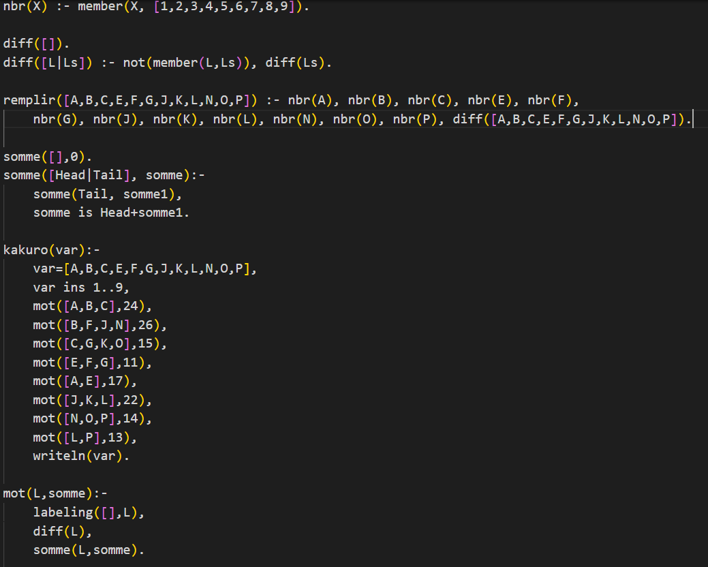
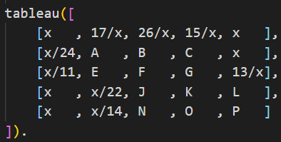
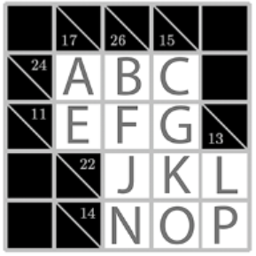
Programme
J'ai commencé à chercher des solutions pour fabriquer un Kakuro sur Prolog.
Mon idée se compose de deux parties simples: créer une forme de tableau du jeu et traiter le calcul conformément aux règles du jeu.
J'ai essayé la version 5x5 avec la forme de base:
avec la forme du tableau de jeu:
Viet NGUYEN 20006303

Slide 5
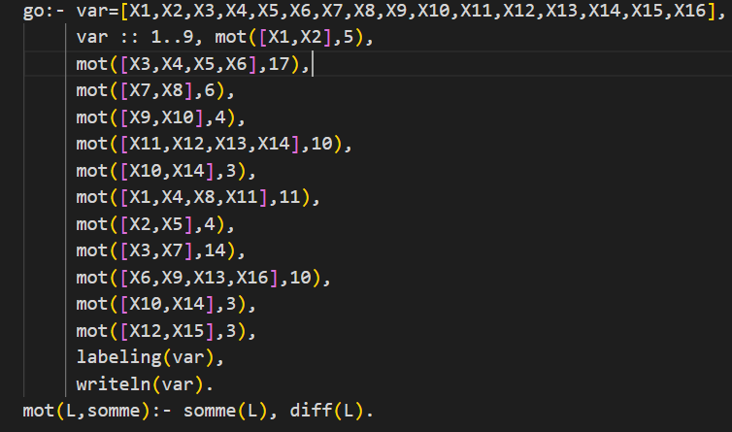
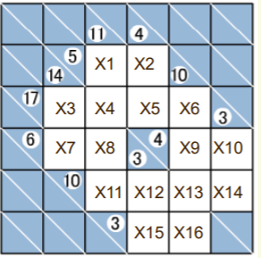
Exemple:
J'ai testé la solution pour calcul la somme des valeurs en colonne et en ligne.
Une forme basique de Kakuro 6x6
Viet NGUYEN 20006303

